Slide 1
Теория и практика
игрофикации
образовательного процесса
Скурихина Юлия Александровна
МБОУ «СОШ с УИОП №66» г. Кирова

Slide 2
Игрофикация
«Игрофикация – это использование игровых элементов и игровых процессов в неигровом контексте» (К. Вербах)
игрофикация – это надстройка, оболочка обычного образовательного процесса
Основная цель – дидактическая, а содержание отражает специфику изучаемого предмета
Игрофикация – лишь инструмент мотивирования обучающихся и организации обучения.

Slide 3
Элементы игрофикации
Могут использоваться по отдельности
Минимальный набор - PBL
Сеттинг
Динамика
Механика
Технология
Интрига
Чувства
Развитие
Реализация

Slide 4
Пример игрофикации
На уроке английского языка учитель сообщает ученикам, что они попали в логово злой ведьмы. При этом сам учитель может быть одет в костюм, класс можно украсить, включить музыку (это создание истории и обстановки – сеттинг).

Slide 5
Пример игрофикации
Чтобы выбраться из логова, нужно объединиться в команды и собрать магические фишки (это баллы). Например, при наборе баллов будет постепенно открываться пазл – дверь.
Динамика – спасение
Механика – выдача заданий и сбор фишек

Slide 6
Пример игрофикации
В ходе урока учитель дает задания с ограничением по времени или задания повышенного уровня сложности для капитанов команд (это ограничения). Всем, кто наберет определенное количество баллов в конце урока достанутся сладости (это награда).
Ограничения и награды – элементы механики

Slide 7
Требования к платформе
Регистрация учащихся
Отслеживание личного прогресса
Организация взаимодействия (общения) между учениками, учителем и учениками
Удобная форма представления учебного материала
Возможность проведения контроля
Привлечение родителей

Slide 8
ClassDojo
Бесплатный сервис
Веб-сервис
IOS-приложение
Android-приложение
Для кого:
учитель
ученики
родители
Say hi!

Slide 9
Платформа Class Dojo. Возможности для учителя:
Контроль (посещаемость, оценивание)
Полезные инструменты для ведения урока
Создание позитивной атмосферы
Повышение мотивации учащихся
Связь с родителями
Организация ДО

Slide 10
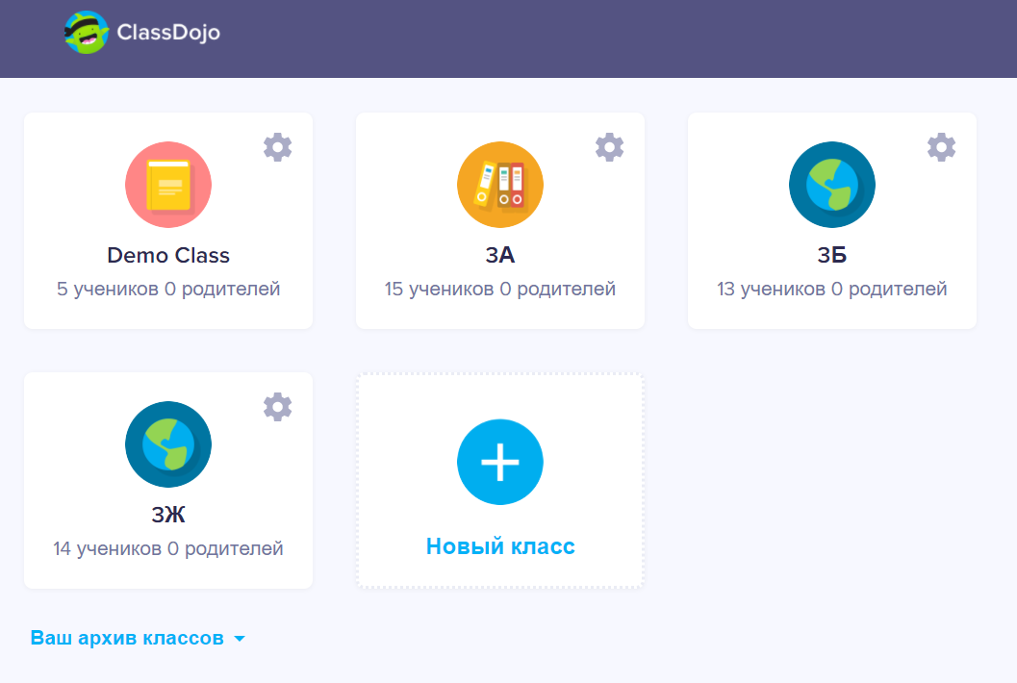
Платформа Class Dojo.

Slide 11
Платформа Class Dojo.

Slide 12
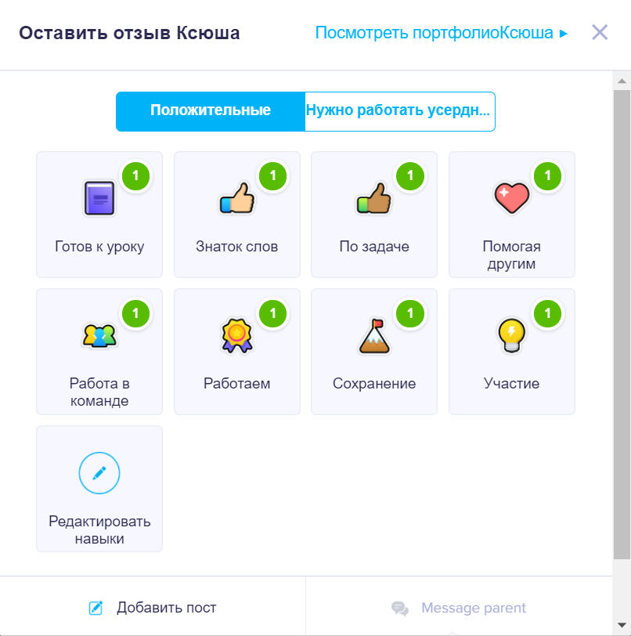
Платформа Class Dojo.

Slide 13
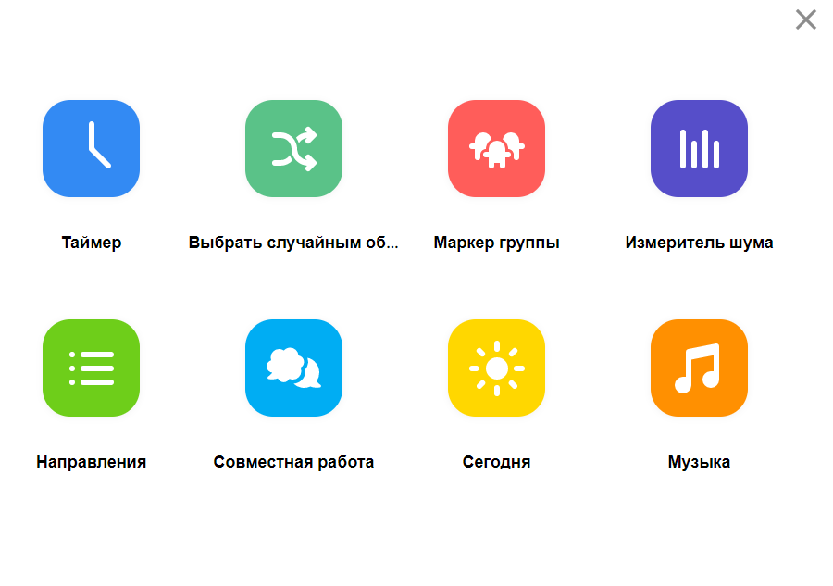
Платформа Class Dojo.

Slide 14
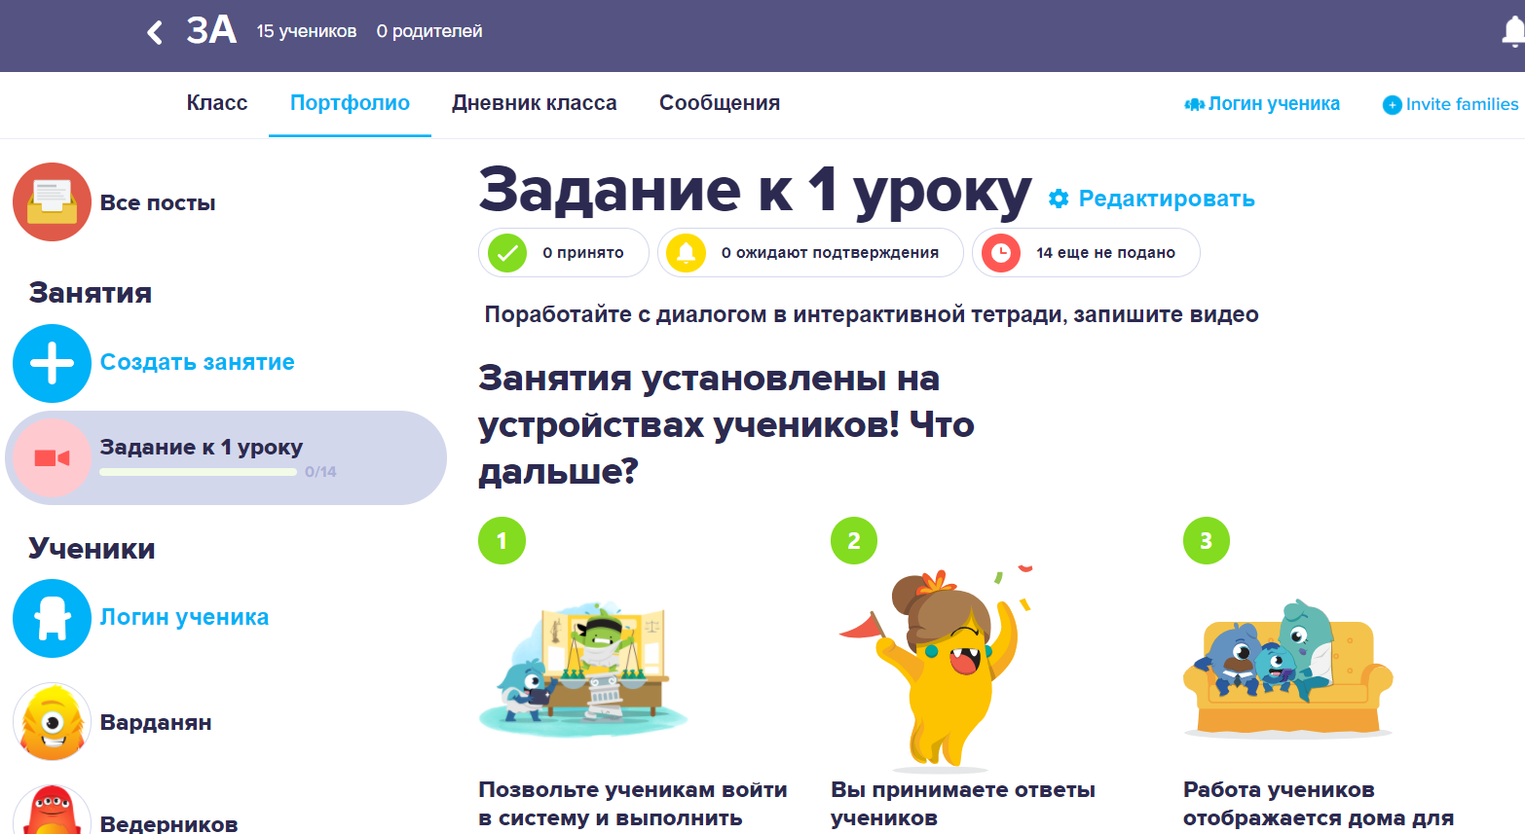
Платформа Class Dojo.

Slide 15
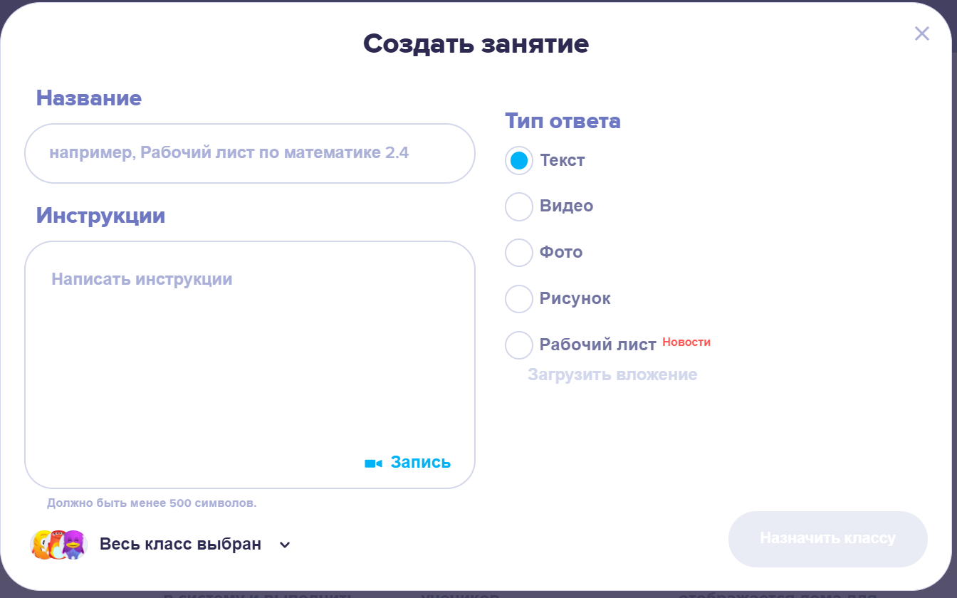
Платформа Class Dojo.

Slide 16
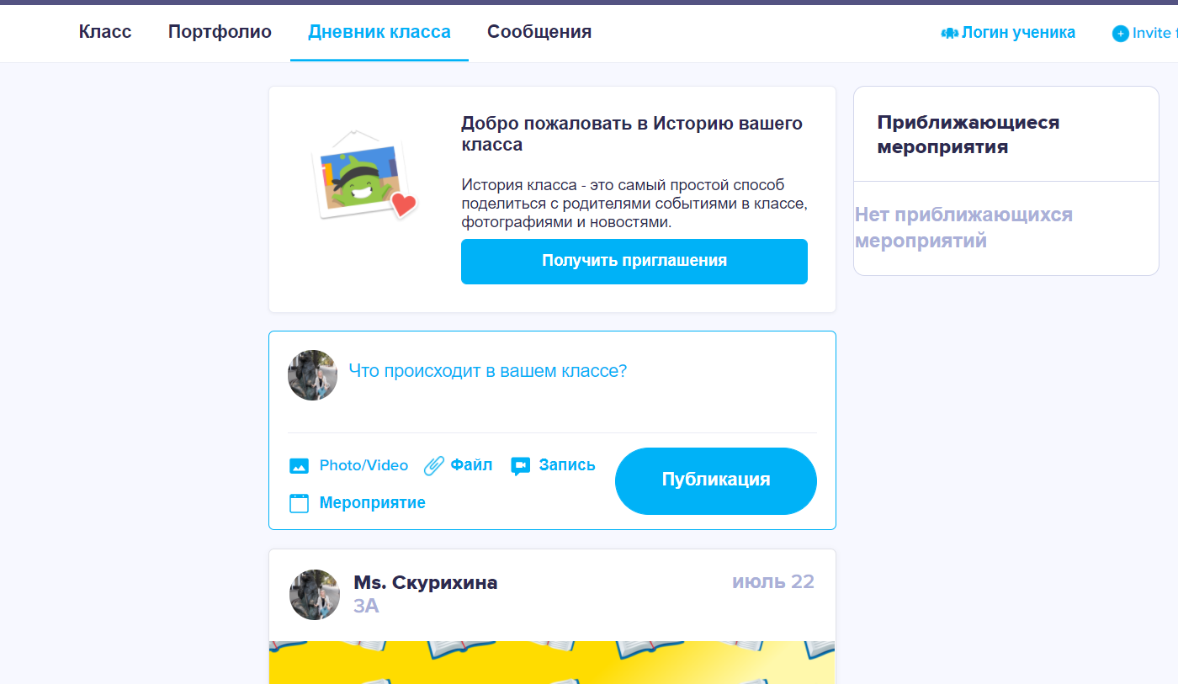
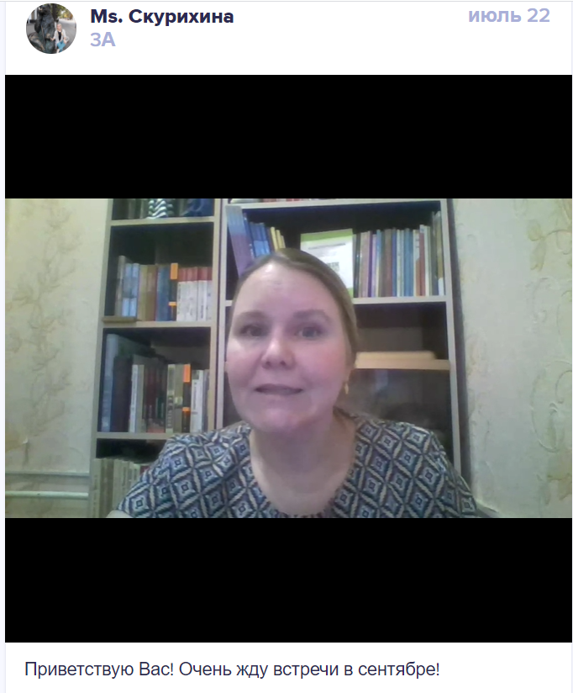
Платформа Class Dojo.

Slide 17
Платформа Class Dojo.

Slide 18
Платформа Class Dojo. Возможности для ученика:
Самоконтроль и рефлексия
Возможность быть в курсе последних новостей
Ведение своего электронного портфолио
Поддержание связи с учителем

Slide 19
Платформа Class Dojo. Преимущества
бесплатная платформа
доступна на любых гаджетах
проста в использовании
может использоваться совместно несколькими учителями
безопасная (закрытая) среда для общения

Slide 20
Class Craft
Условно бесплатный сервис
Веб-сервис
IOS-приложение
Android-приложение
Для кого:
учитель
ученики
родители
Say hi!

Slide 21
Платформа Class Craft. Возможности для учителя:
Контроль (посещаемость, оценивание)
Полезные инструменты для ведения урока (случайные события, битвы с Боссами)
Организация групповой работы
Повышение мотивации учащихся
Связь с родителями
Организация ДО

Slide 22
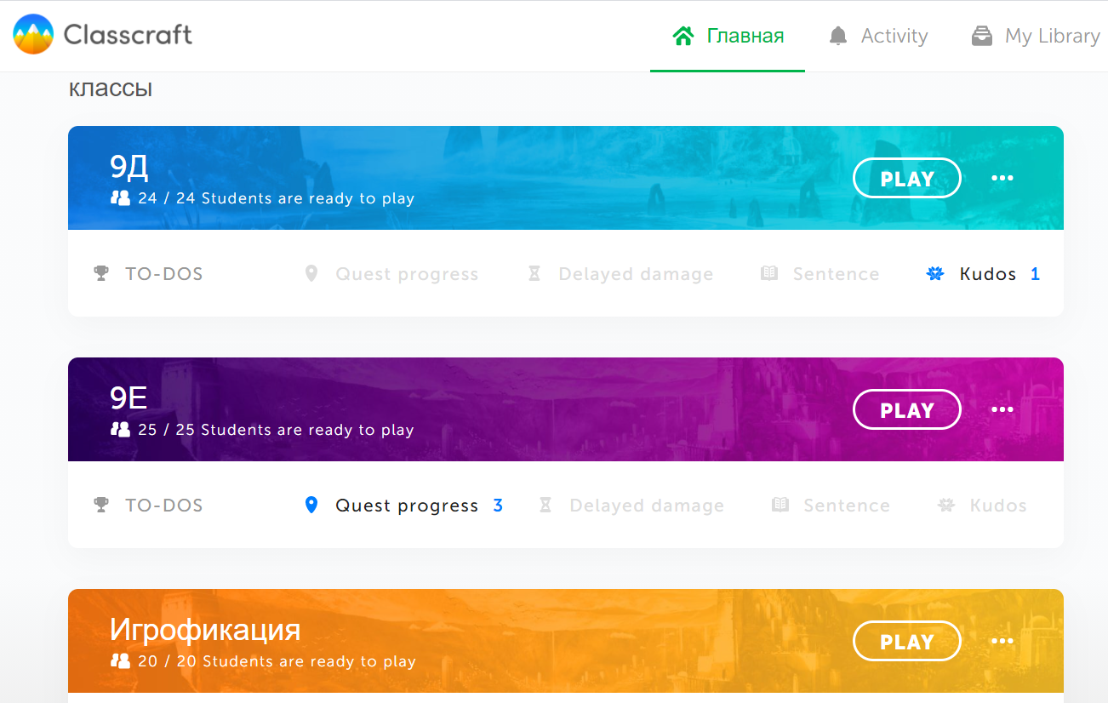
Платформа Class Craft.

Slide 23
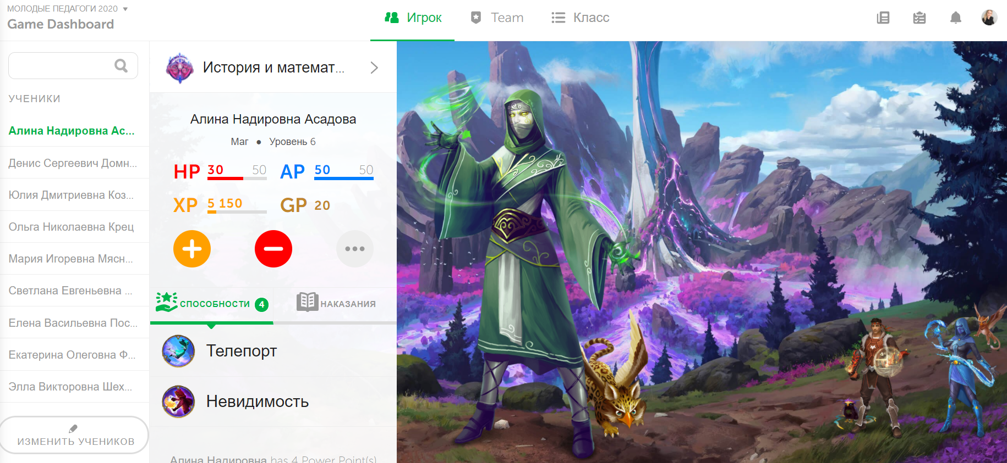
Платформа Class Craft.

Slide 24
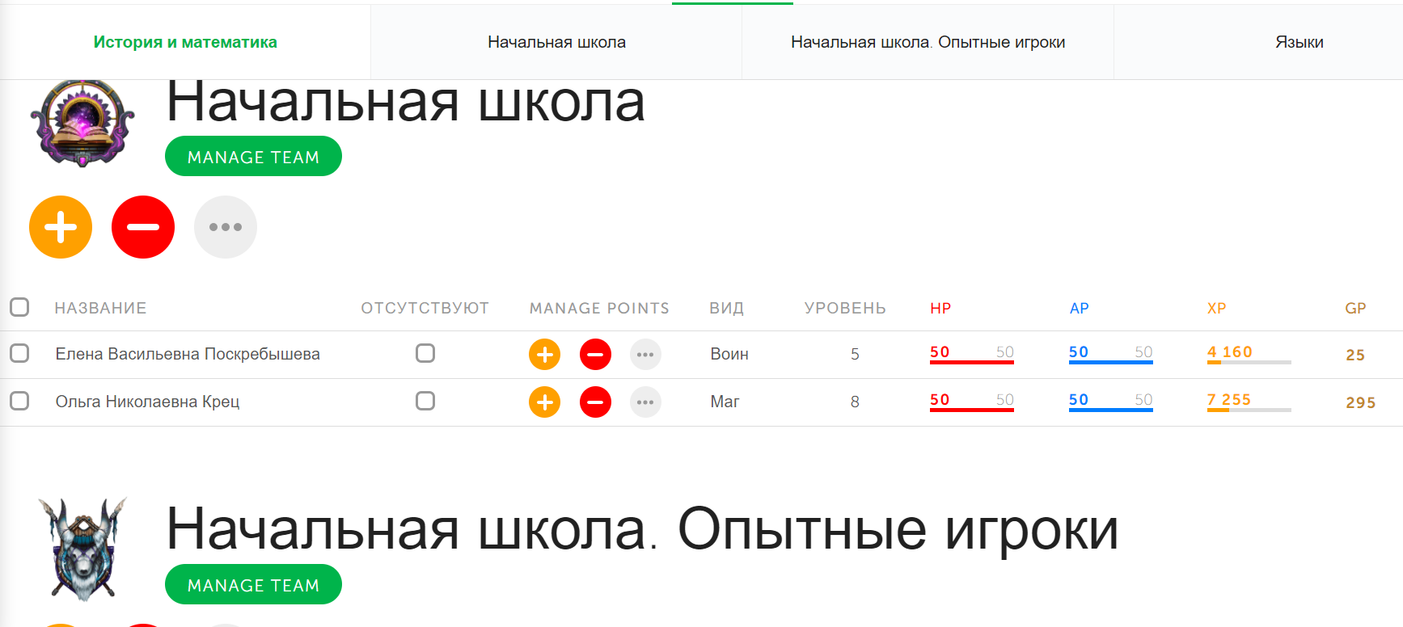
Платформа Class Craft.

Slide 25
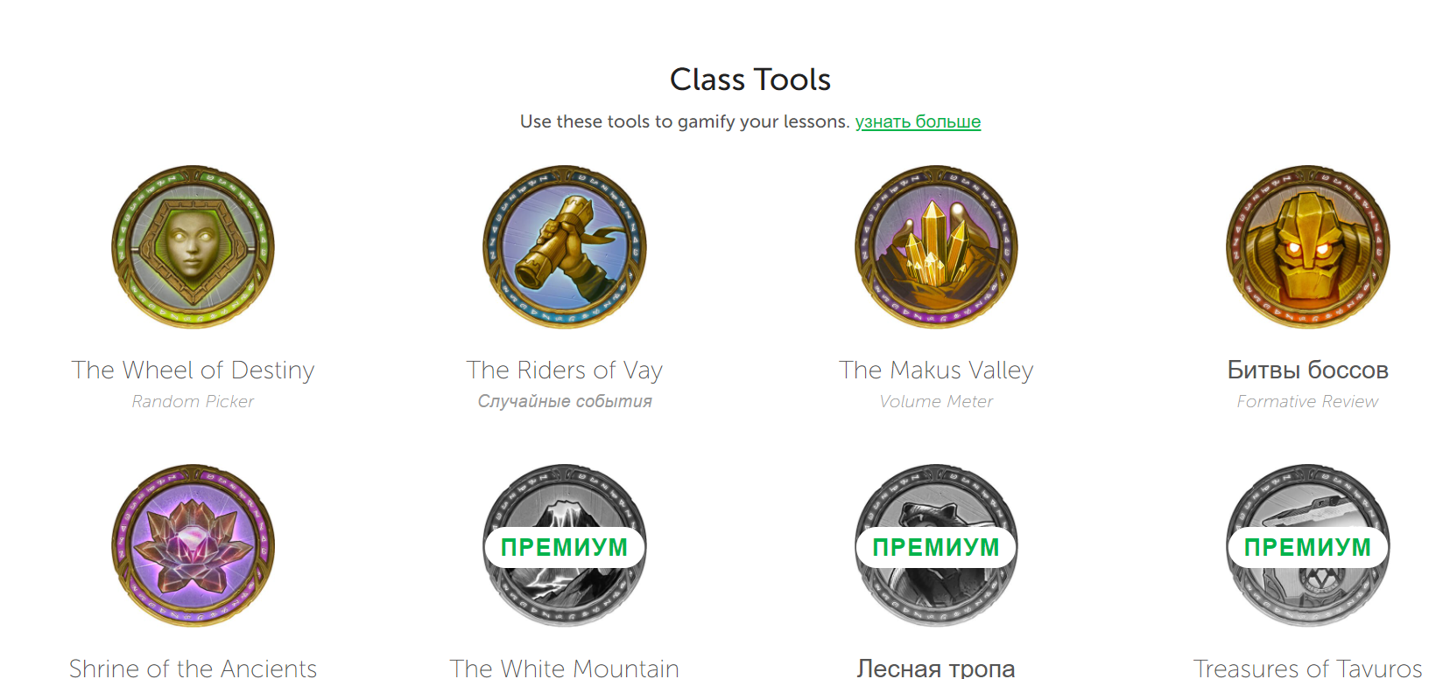
Платформа Class Craft.

Slide 26
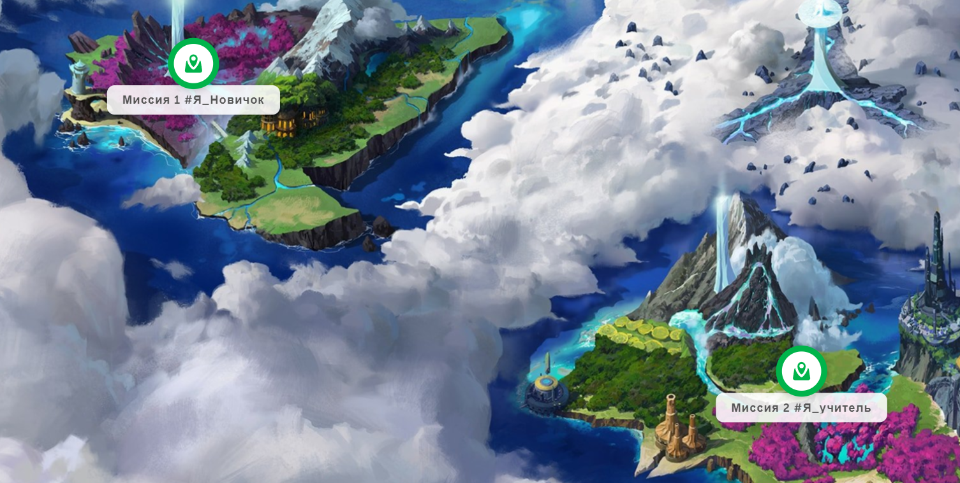
Платформа Class Craft.

Slide 27
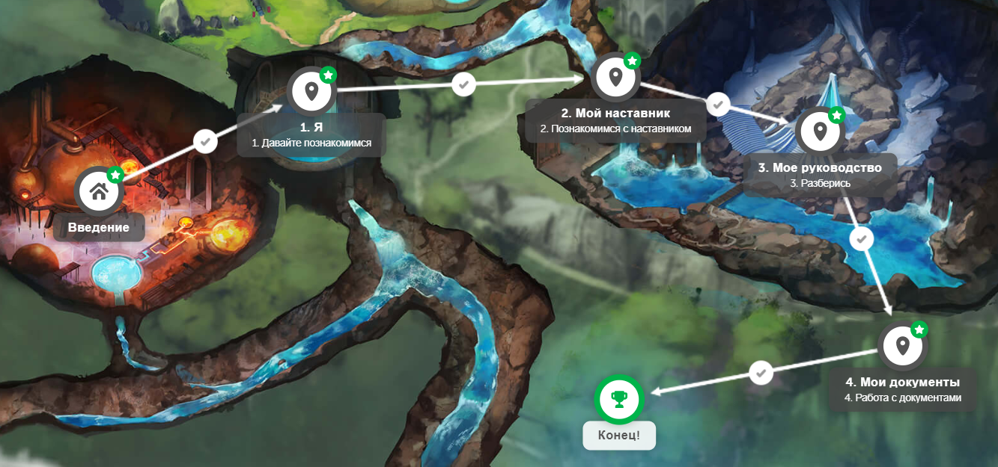
Платформа Class Craft.

Slide 28
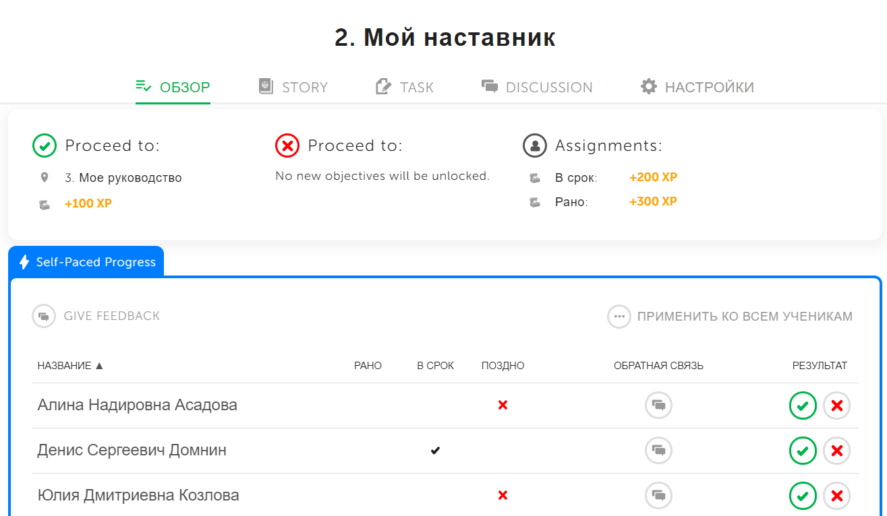
Платформа Class Craft.

Slide 29
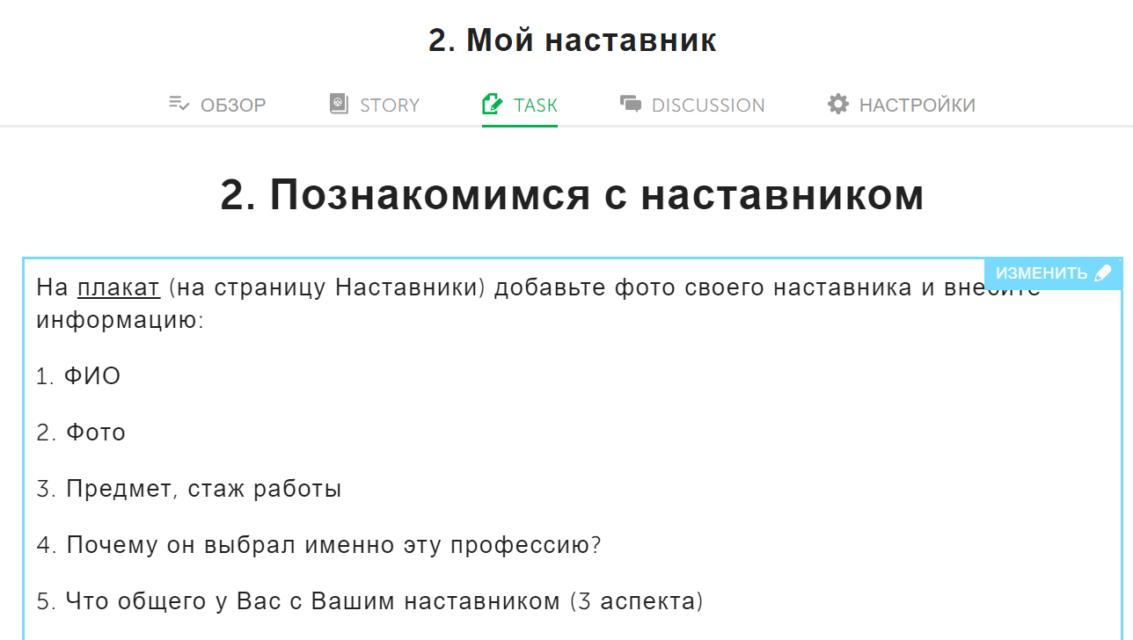
Платформа Class Craft.

Slide 30
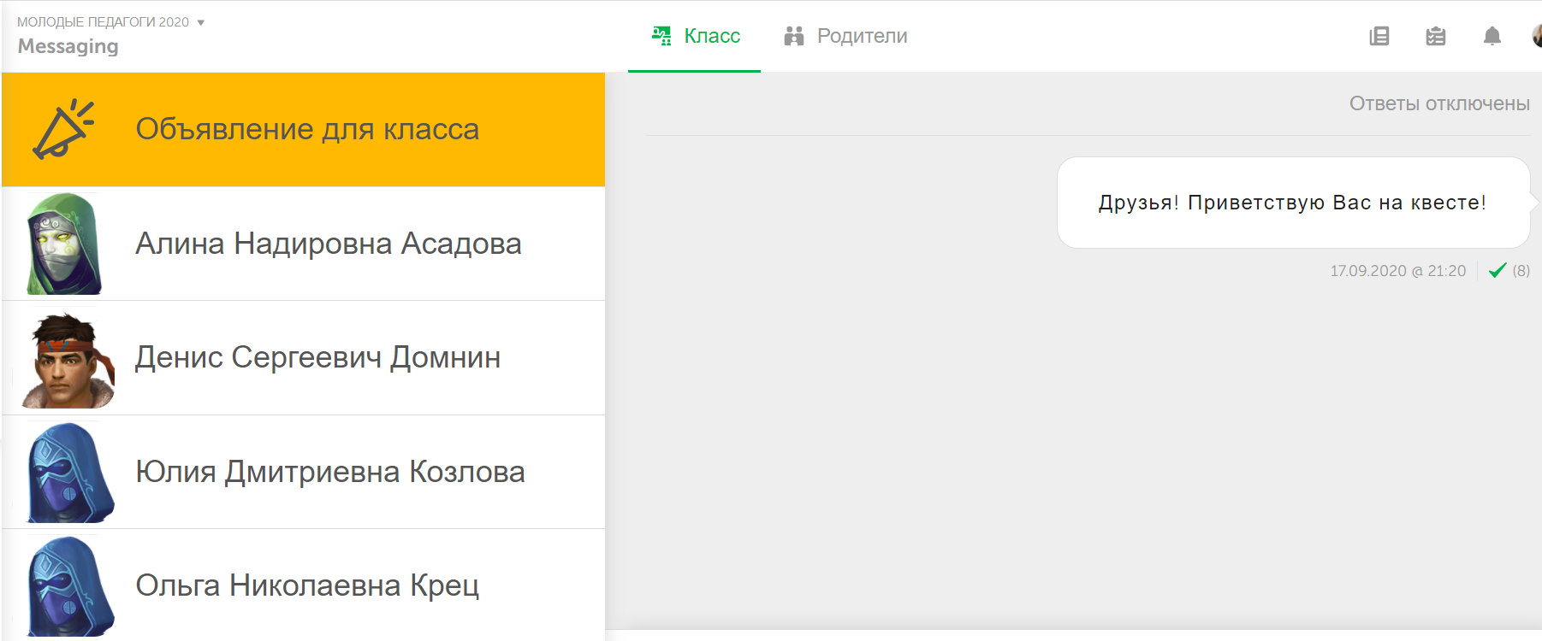
Платформа Class Craft.

Slide 31
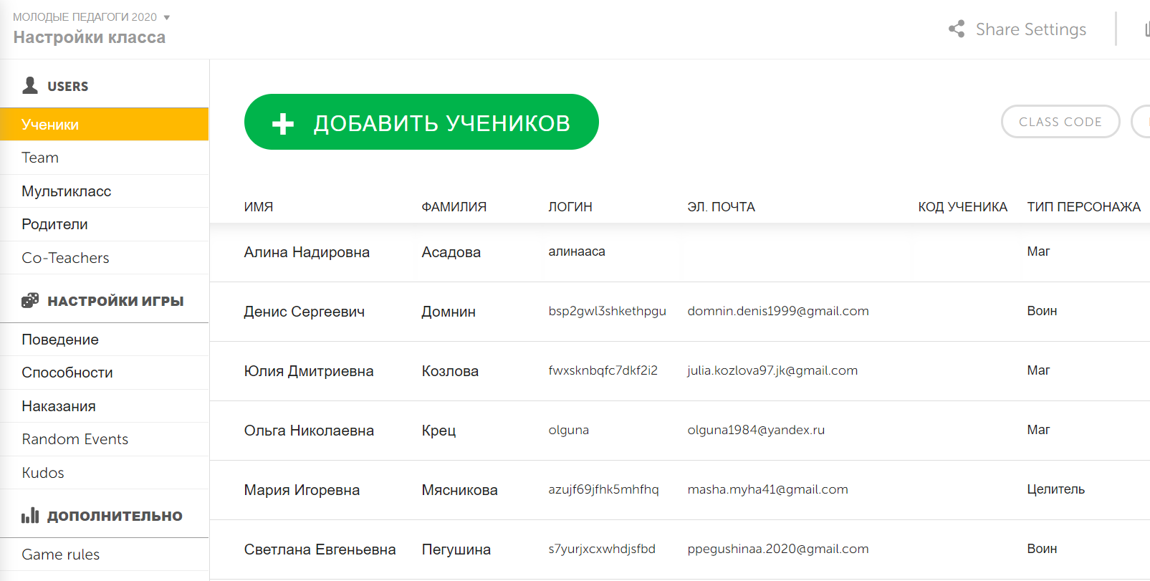
Платформа Class Craft.

Slide 32
Платформа Class Craft. Возможности для ученика:
Самоконтроль и рефлексия
Удобный доступ к материалам курса
Планирование собственной образовательной траектории
Поддержание связи с учителем

Slide 33
Платформа Class Dojo. Преимущества
имеется как платный, так и бесплатный функционал
доступна на любых гаджетах
проста в использовании
может использоваться совместно несколькими учителями
безопасная (закрытая) среда для общения

Slide 34
Nearpod
Условно бесплатный сервис
Веб-сервис
IOS-приложение
Android-приложение
Для кого:
учитель
ученики
Say hi!

Slide 35
Платформа Nearpod. Возможности для учителя:
Контроль (посещение, оценивание)
Проведение очной презентации без проектора
Проведение быстрых опросов, игр, выполнение учениками заданий
Сбор статистики
Организация дистанционного обучения

Slide 36
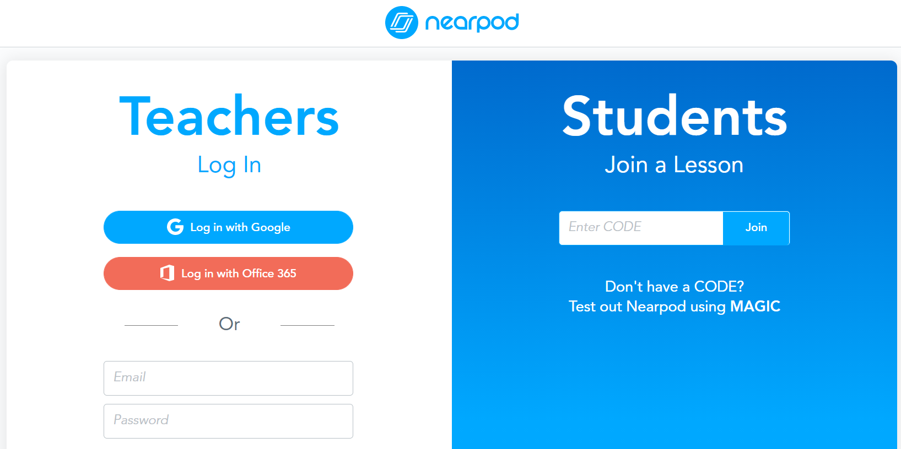
Платформа Nearpod.

Slide 37
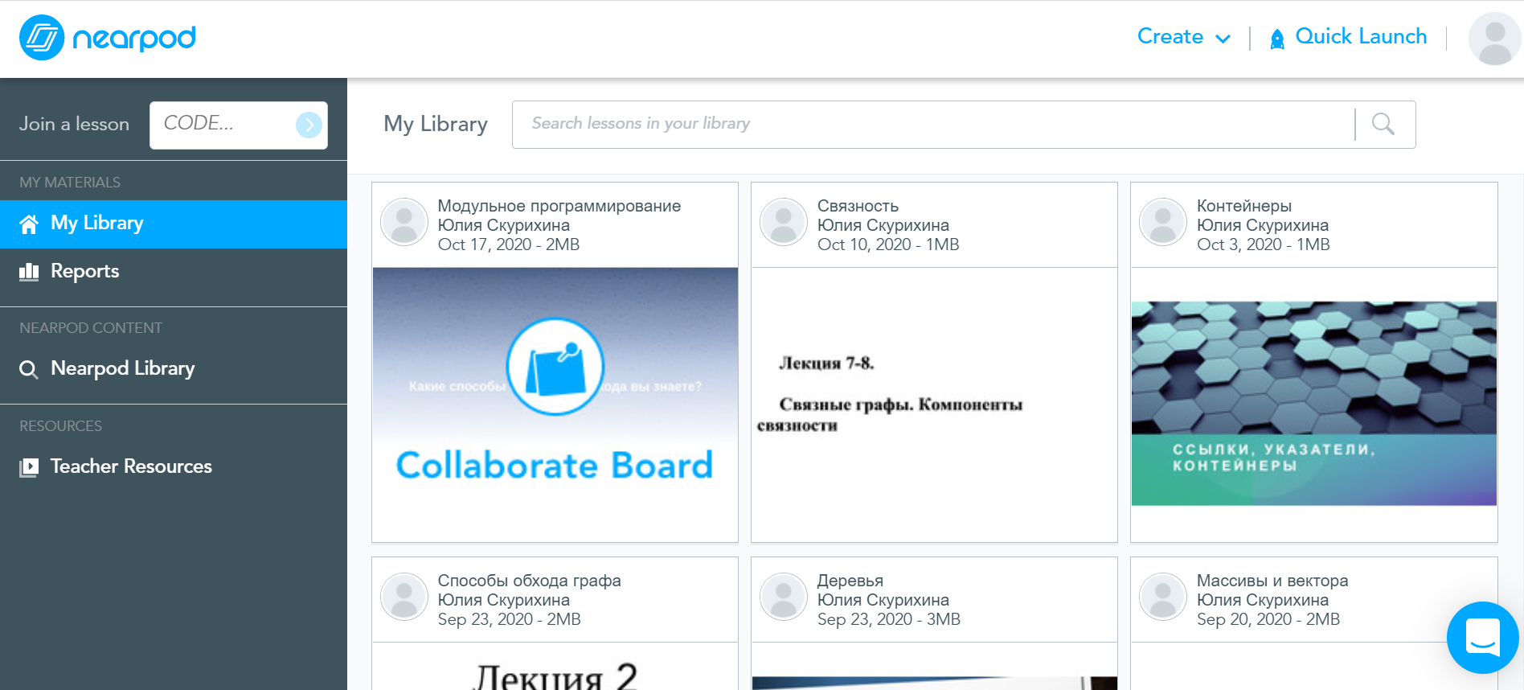
Платформа Nearpod.

Slide 38
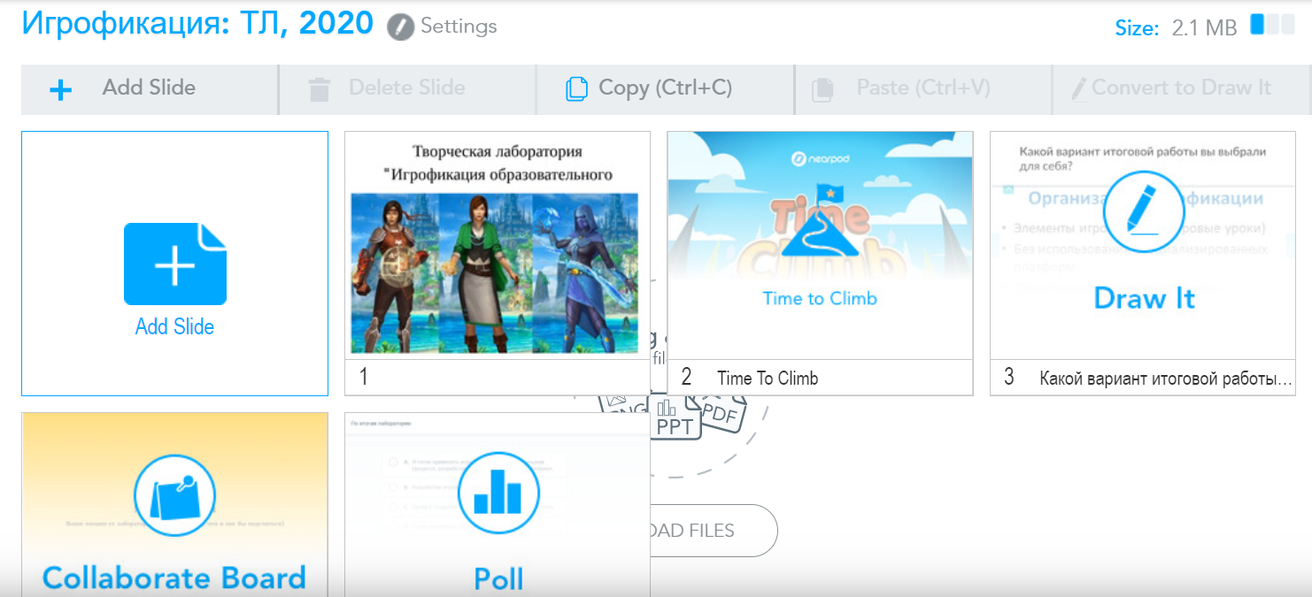
Платформа Nearpod.

Slide 39
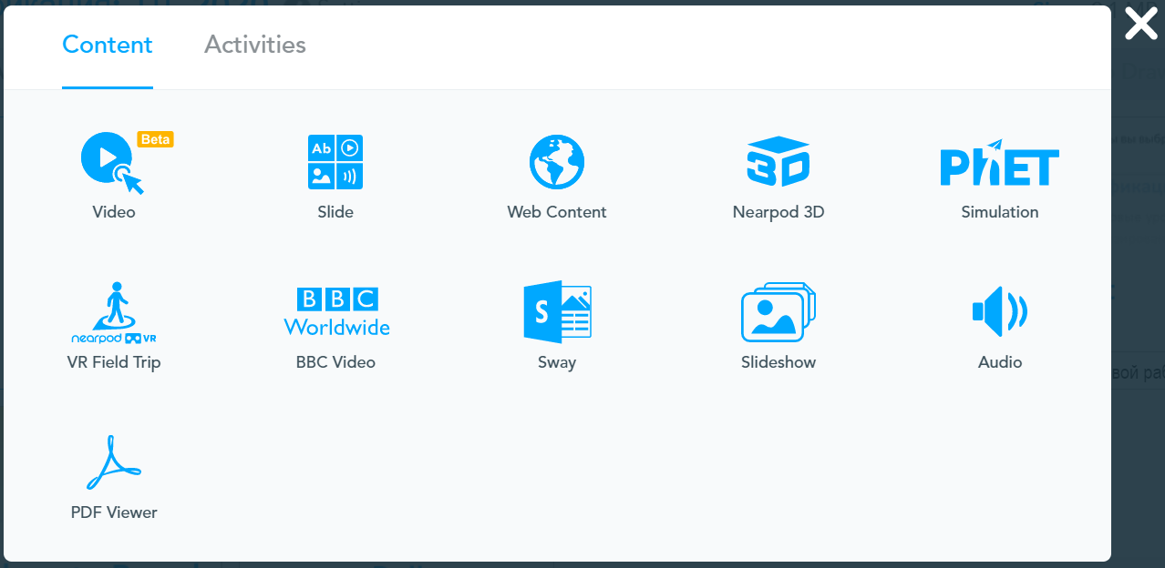
Платформа Nearpod.

Slide 40
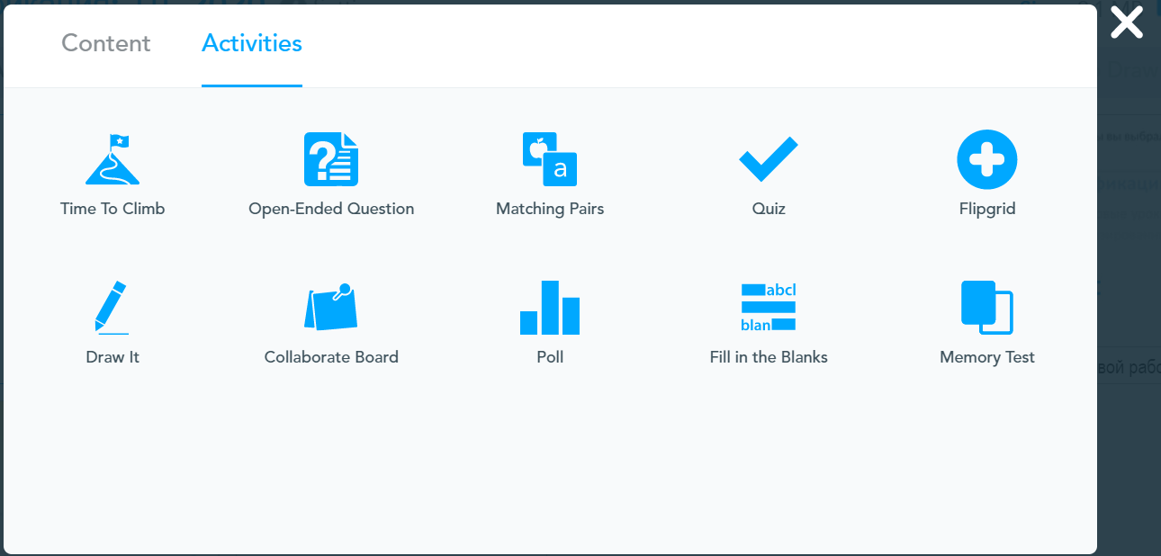
Платформа Nearpod.

Slide 41
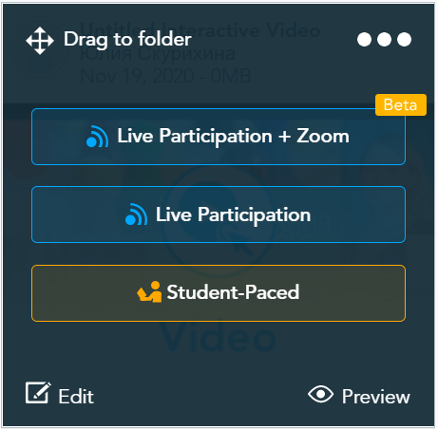
Режимы работы
Управляемый учителем
Управляемый учеником
Управляемый учителем с трансляцией в Zoom.

Slide 42
Платформа Nearpod. Преимущества
имеется как платный, так и бесплатный функционал
доступна на любых гаджетах
проста в использовании
удобна при отсутствии технического оснащения
может использоваться при онлайн обучении

Slide 43
Отдельные сервисы
#1
Создание героев, аватаров
Сеттинг
#2
Запись видео, анимированные персонажи
#3
Истории, живые книги, сторителлинг

Slide 44
Игра на бумаге

Slide 45
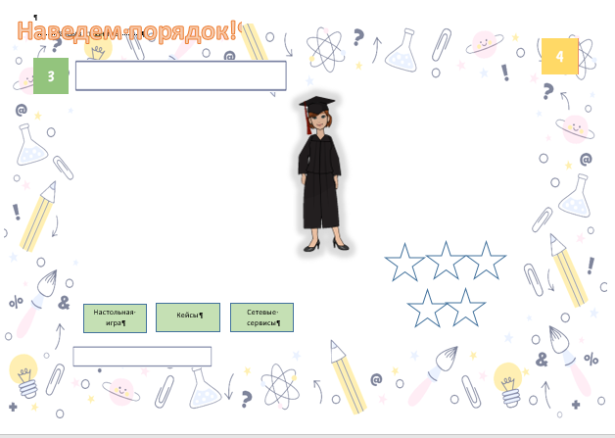
Игра на бумаге

Slide 46
Игра на бумаге

Slide 47
Игрофикация
Это серьезно!

